Slide 1
论文答辩
《电信用户行为分析》
本实验基于林子雨大数据实训案例--电信用户行为分析（Scala版）
学校名称：安阳师范学院
指导老师：刘海
报告人：姚明亮、鲁梦歌、石艺冉

Slide 2
目录 CONTENTS
1 课题背景
2 论文结构
3 实现过程
4 主要结论

Slide 3
1 课题背景

Slide 4
1 课题背景
系统分析
现今，人们的生活离不开网络，而生活中的各种需求基本上都是通过访问网站来实现，因此各个企业为了获得用户的显性需求和隐性需求，深入挖掘用户的网络行为习惯已形成一门重点关注的学科。根据人们的研究成果，目前基于Hadoop的相关技术是解决大数据问题最适合的方法和工具。每天电信系统都会产生海量的数据，通过分析电信用户行为分析实现过程，从而能够帮助电信运营商制定合理的套餐和推荐服务。

Slide 5
1 课题背景
随着互联网的飞速发展，当今社会每个人都离不开手机，离不开电信系统。电信用户的覆盖率也遍布各地，通过对电信用户行为进行分析可以挖掘其中有价值的信息并制定合理的套餐和推荐服务。
选题目的
大数据
数据分析
可视化
大数据包括结构化、半结构化和非结构化数据，非结构化数据越来越成为数据的主要部分。
数据种类繁多，直接分析起来非常复杂，建立一个用于分析特定数据的系统，用来分析相似数据是大数据分析的一个重要步骤。
在数据分析的过程中，通过使用Spark进行数据分析、MySQL数据库存储处理之后的数据、Echarts进行数据可视化的展示。
数据可视化阶段采用Echarts。ECharts是一款基于JavaScript的数据可视化图表库，提供直观，生动，可交互，可个性化定制的数据可视化图表。

Slide 6
2 论文结构

Slide 7
2 论文结构
Part 1
系统设计
Part 2
系统实现
Part 3
可视化分析
数据库：数据汇总表、数据明细表、数据原始明细表、区域维表、渠道维表、请求类型维表。
采用软件：Linux、MySQL、Hadoop、InteliJ IDEA、Spark、Spring、Tomcat
① 将数据集上传到HDFS
② 在MySQL中创建数据库
③ 开发Spark程序分析用户行为
④ 使用Spring MVC框架进行数据可视化分析
① 新建项目
② 配置pom.xml
③ 设置项目目录
④ 编写代码文件
⑤ 生成应用程序JAR包
⑥ 把网页应用部署到Tomcat服务器中

Slide 8
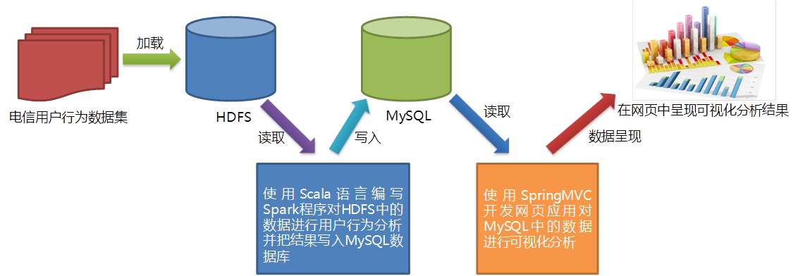
2 论文结构

Slide 9
3 研究方法

Slide 10
3 研究方法
Spark
Linux
Spark 和 Scala 能够紧密集成，其中的 Scala 可以像操作本地集合对象一样轻松地操作分布式数据集。
Ubuntu 16.04。为一般用户提供一个最新的、同时又相当稳定的主要由自由软件构建而成的操作系统。
研究
方法
Hadoop
一个分布式文件系统(Hadoop Distributed File System)，简称HDFS。HDFS有高容错性的特点，并且设计用来部署在低廉的(low-cost)硬件上;而且它提供高吞吐量(high throughput)来访问应用程序的数据，适合那些有着超大数据集(large data set)的应用程序。
Spring
一个开放源代码的设计层面框架，他解决的是业务逻辑层和其他各层的松耦合问题，因此它将面向接口的编程思想贯穿整个系统应用。

Slide 11
3 研究方法
Linux
Hadoop
Spring
Spark
我们把系统设计在Linux系统上，因为Linux是一个开源系统，开发者一般对这种开源的系统支持比较好，兼容性更好。
Hadoop是一个分布式文件系统。
可以存储大量数据，快速的处理大量数据，从大量数据进行分析，Spark可以调用Hadoop内文件。
Spring是一个支持快速开发Java 应用程序的框架。它提供了一系列底层容器和基础设施，并可以和大量常用的开源框架无缝集成，可以说是开发Java 应用程序的必备。
Spark 是一种与 Hadoop 相似的开源集群计算环境，但是Spark 启用了内存分布数据集，除了能够提供交互式查询外，它还可以优化迭代工作负载。

Slide 12
4 分析讨论

Slide 13
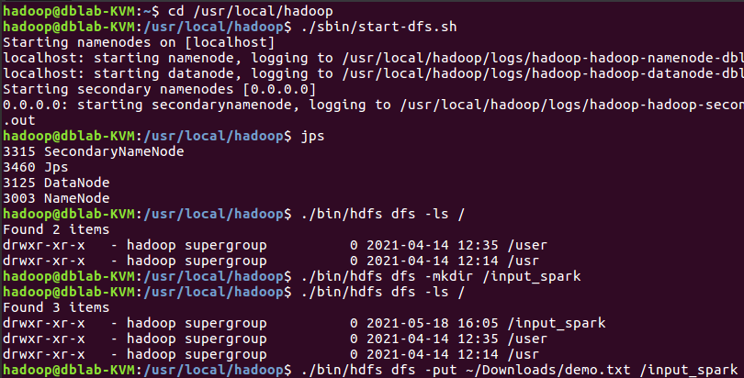
4 分析讨论
将数据集上传到HDFS
将Linux本地的数据集上传到HDFS，可以通过Spark快速的处理数据

Slide 14
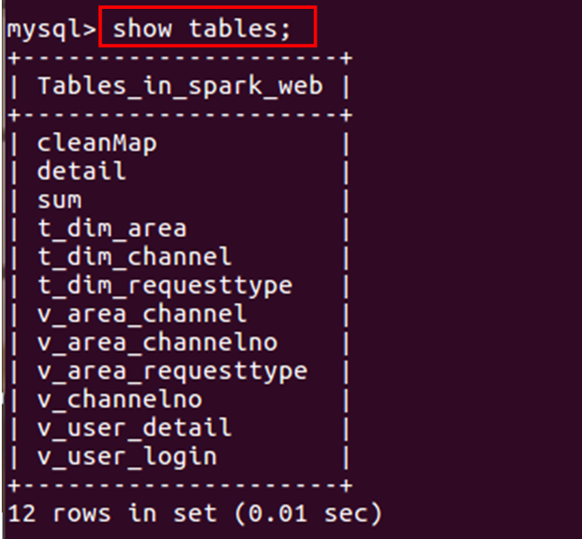
4 分析讨论
在MySQL中创建数据库
启动进入MySQL Shell环境，创建一个新的数据库spark_web，进入这个数据库中创建数据汇总表、数据明细表、数据原始明细表、区域维表、渠道维表以及请求类型维表这六个表格，并创建五个视图，作为后面的网页可视化分析的数据源。

Slide 15
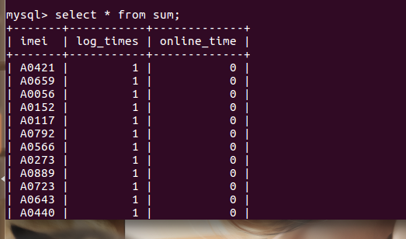
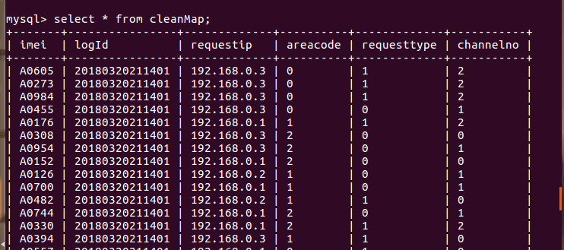
4 分析讨论
开发Spark程序分析用户行为
使用Scala语言编写Spark程序，对HDFS中的电信用户行为数据集进行分析，并把分析结果写入上面已经创建好的MySQL数据库中。

Slide 16
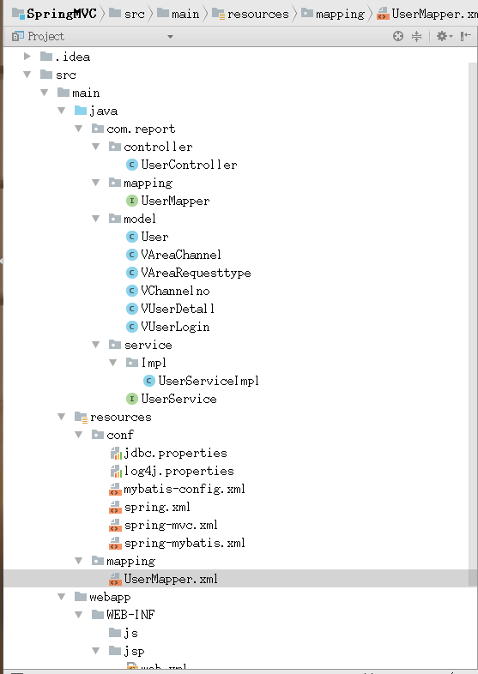
4 分析讨论
使用Spring MVC框架进行数据可视化分析
使用Spring、SpringMVC、MyBatis框架和可视化图表库ECharts编写网页应用程序，对MySQL数据库中的数据以可视化的形式展现在网页中。

Slide 17
5 主要结论

Slide 18
5 主要结论
实验总结
主要
结论
通过了解本案例的数据分析整体过程，描述了数据集的特性，并讨论了把本地数据集加载到HDFS中的方法;接下来，通过SQL语句，在MySQL数据库中创建了相应的数据库、表和视图，用于存储Spark程序的数据分析结果;再然后，详细介绍了使用Scala 语言编写Spark程序分析用户行为的细节过程;最后，使用Spring、Spring MVC、MyBatis 框架和可视化图表库ECharts编写网页应用程序，在网页中以图表形式对分析结果进行可视化呈现。

Slide 19
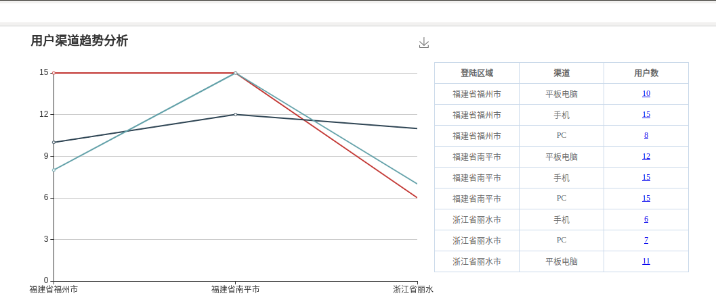
5 主要结论
红线：手机
黑线：平板电脑
青色：PC机

Slide 20
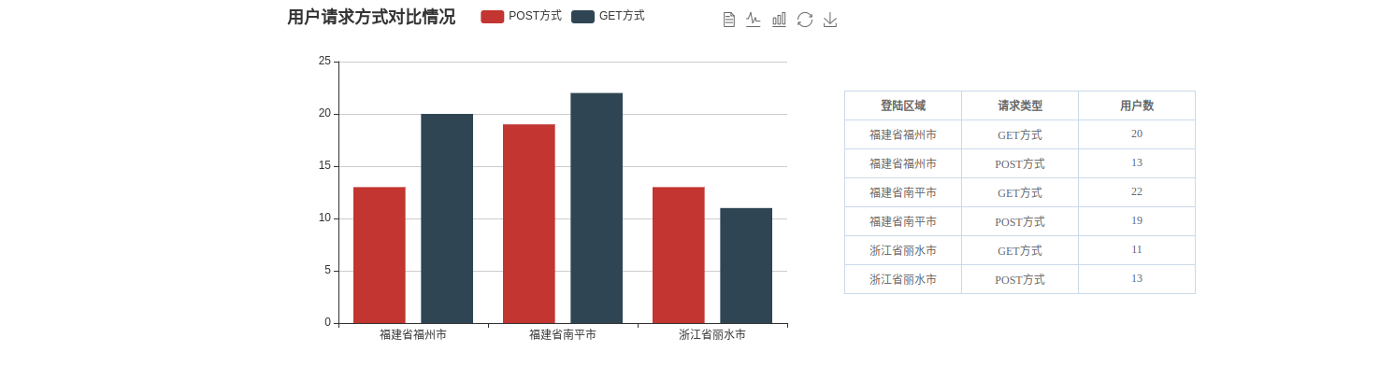
5 主要结论

Slide 21
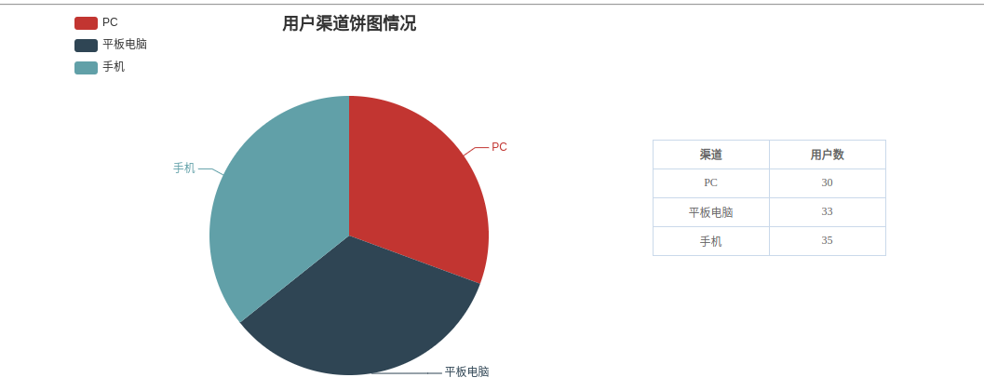
5 主要结论

Slide 22

5 主要结论

Slide 23
THANK YOU
《 电信用户行为分析 》
学校名称：安阳师范学院
指导老师：刘海
报告人：姚明亮、鲁梦歌、石艺冉

